Slide 1

Orrüreg, orr melléküregek
Dr. Vereczki Viktoria PhD.
2018

Slide 2
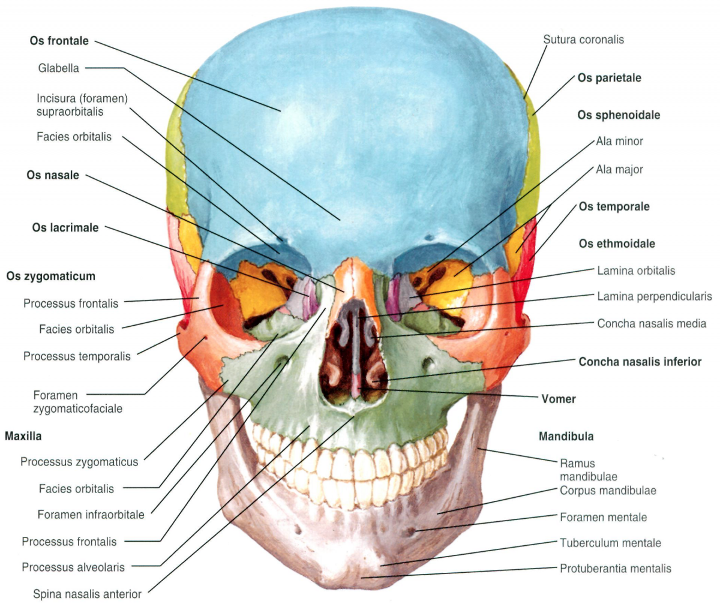

Slide 3
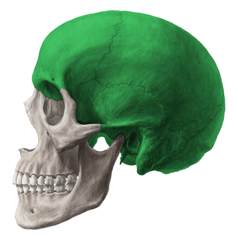
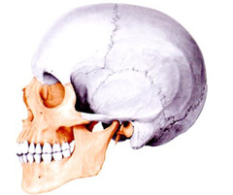
NEUROCRANIUM
CALVARIA
BASIS CRANII
BASIS CRANII INTERNA
FOSSA CRANII ANTERIOR
FOSSA CRANII MEDIA
FOSSA CRANII POSTERIOR
BASIS CRANII EXTERNA
VISCEROCRANIUM - FACIAL CRANIUM
ORBIT
CAVUM NASI
PTERYGOPALATINE FOSSA
TEMPORAL FOSSA
INFRATEMPORAL FOSSA
MANDIBLE, TEMPOROMANDIBULAR JOINT

Slide 4
NEUROCRANIUM
CALVARIA
BASIS CRANII
BASIS CRANII INTERNA
FOSSA CRANII ANTERIOR
FOSSA CRANII MEDIA
FOSSA CRANII POSTERIOR
BASIS CRANII EXTERNA
VISCEROCRANIUM - FACIAL CRANIUM
ORBIT
CAVUM NASI
PTERYGOPALATINE FOSSA
TEMPORAL FOSSA
INFRATEMPORAL FOSSA
MANDIBLE, TEMPOROMANDIBULAR JOINT

Slide 5
Cavum nasi falai
septum nasi kettéosztja
felső fala
lateralis fala
alsó fala
-apertura piriformis
-choana

Slide 6
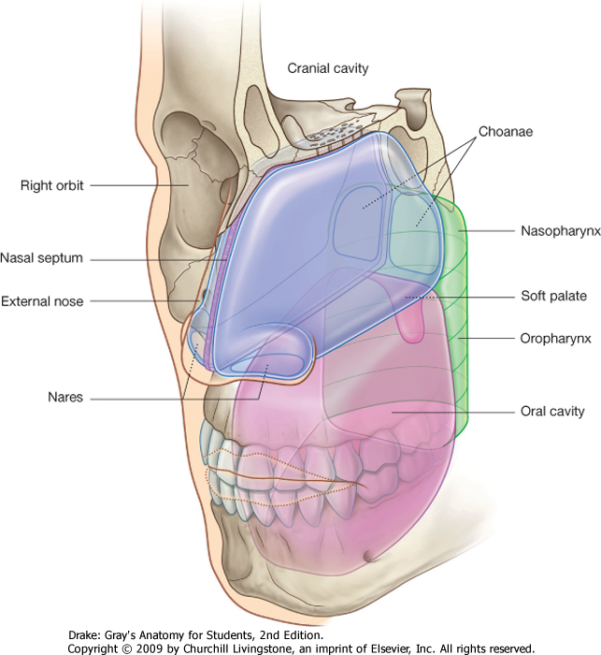
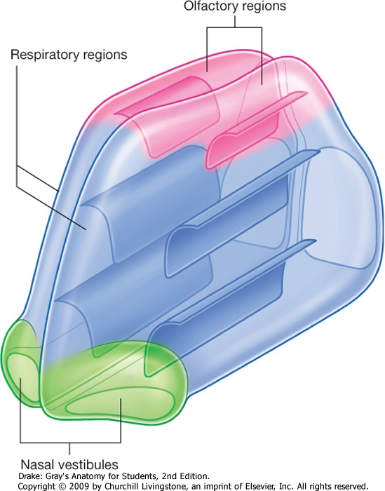
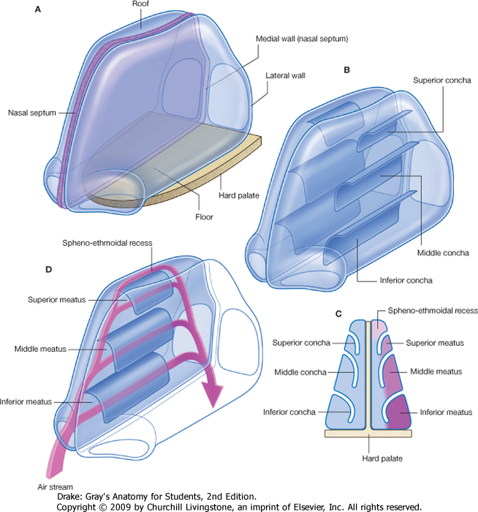
CAVUM NASI JÁRATAI

Slide 8
Az orrüreg lateralis fala

Slide 9
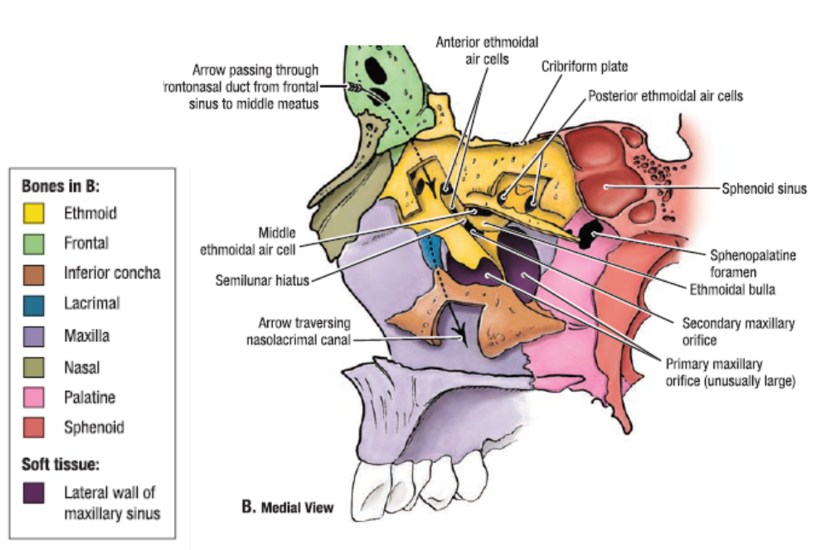
Az orrüreg lateralis fala
Uncinate process

Slide 10
Az orrüreg lateralis fala

Slide 11
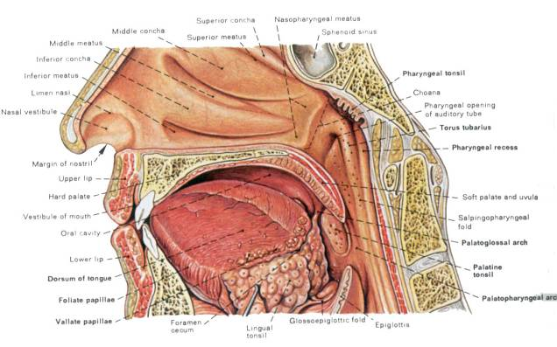
Az orrüreg lateralis fala-nasopharynx

Slide 18
Az orrüreg összeköttetései

Slide 19
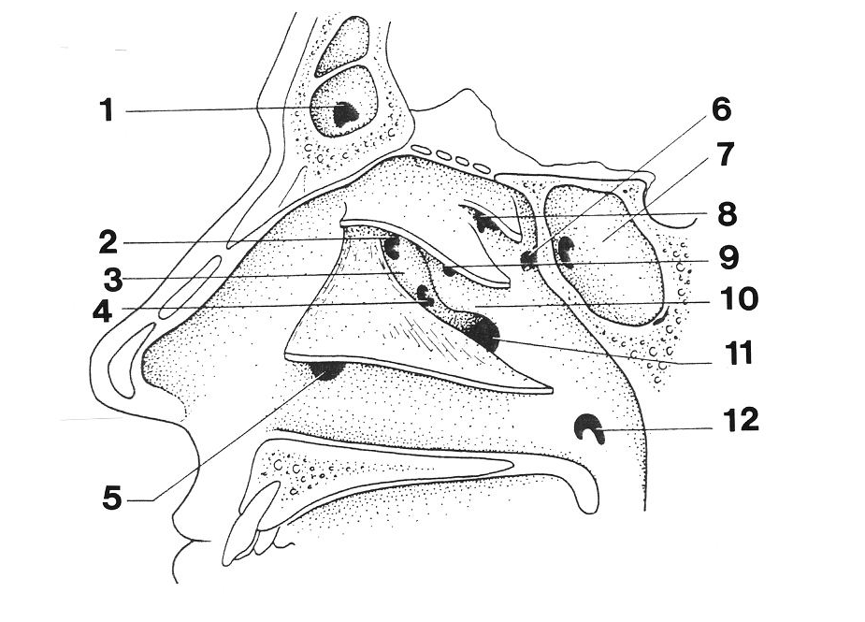
A cavum nasi kapcsolatai
1. Sinus frontalis
2. Infundibulum ethmoidale
3. Hiatus semilunaris
4. Cellulae ethmoidales ant.
5. Canalis nasolacrimalis
6. apertura sinus sphenoidalis
7. Sinus sphenoidalis
8. Cellulae ethmoidales post.
9. Cellulae ethmoidales med.
10. Bulla ethmoidalis
11. Ostium sinus maxillaris
12. Ostium pharyngeum tubae auditivae
(Dr. Altdorfer-Dr. Somogyi ábrája)

Slide 21
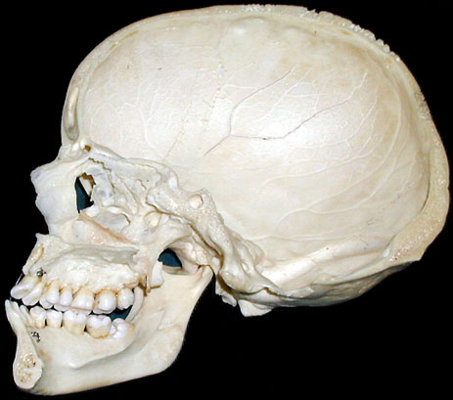
Sinus paranasales
Sinus frontalis
sinus ethmoidalis
Sinus maxillaris
Sinus sphenoidalis

Slide 22
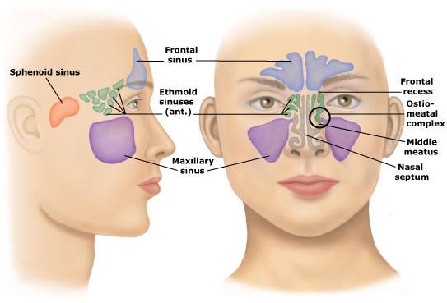
Sinus paranasales
Sinus paranasalis | Nyílása a cavum nasi felé | Hová vezet?
Sinus maxillaris | Hiatus semilunaris | Meatus nasi medius
Sinus frontalis | Infundibulum ethmoidale | Meatus nasi medius
Sinus sphenoidalis | Apertura sinus shpenoidalis | Recesssus sphenoethmoidalis
Cellulae ethmoidales | Cellulae ethmoidalis ant. et medius | Meatus nasi medius

Slide 23
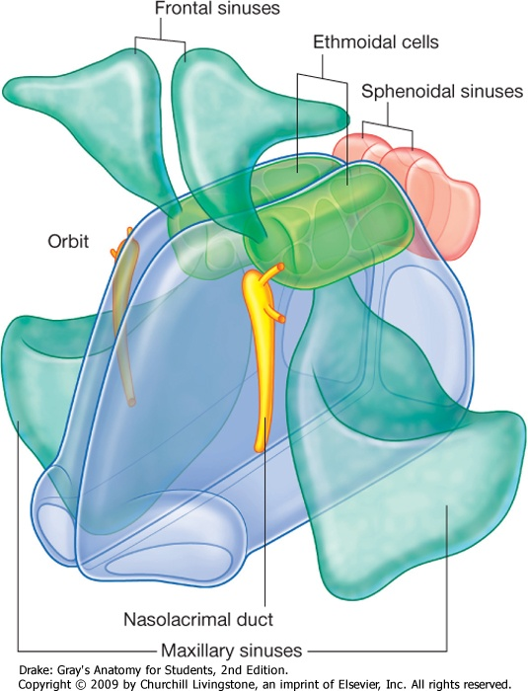
Sinus paranasales

Slide 24
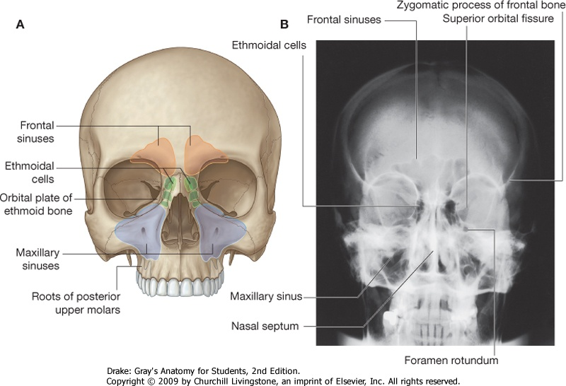
Sinus paranasales röntgen képe

Slide 25
Sinus maxillaris

Slide 27
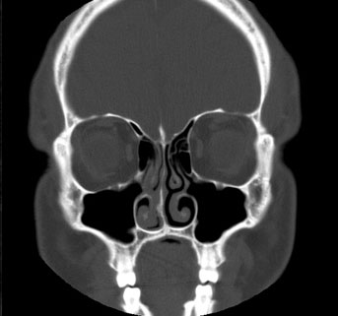
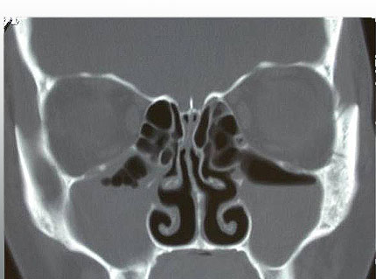
MRI
Sinus maxillaris
Sinusitis maxillaris acuta

Slide 28
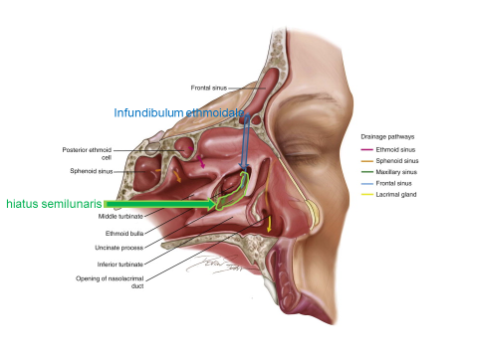
Sinus frontalis
-3 éves kort megelőzően rtg. képen nem látható, 4 éves kortól jelentős növekedést mutat.
-végső méretí: pubertás kor vége
-nyílás: elölről hiatus semilunarisba a infundibulum ethmoidalen át,
-igen nagy mértékű pneumatizáció

Slide 29
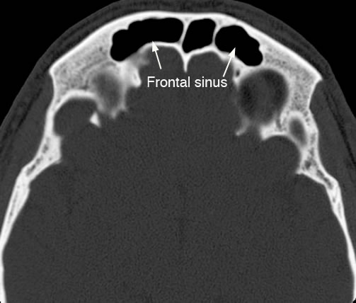
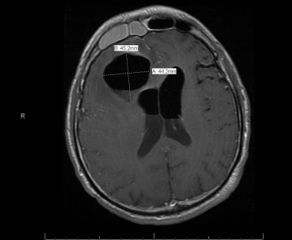
Sinus frontalis-Normal MRI
Sinusitis frontalis acuta

Slide 31
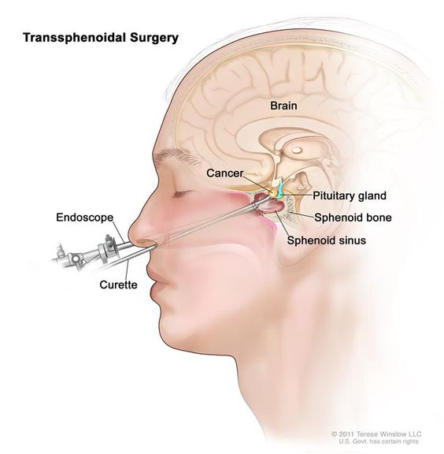
Sinus shpenoidalis
Transzsphenoidalis hipofízis sebészet:

Slide 32
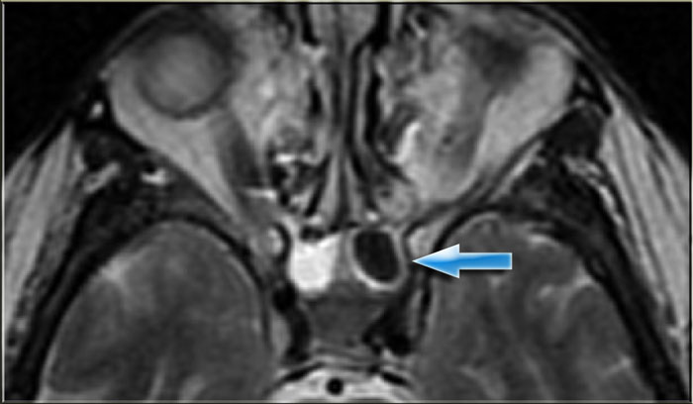
Sinus shpenoidalis-
Egyoldali sinusitis –másik oldalon egészséges MRI

Slide 33


Slide 34
Irodalomjegyzék:
Snell RS, Clinical Anatomy, Little, Brown & Co, Boston, 1995
Moore KL, Dalley AF: Clinically Oriented Anatomy, Lippincott, 1999
Szél Ágoston: Klinikai anatómia, SOTE Képzéskutató , Oktatástechnológiai és Dokumentációs Központ 1999
Szentágothai-Réthelyi: Funkcionális Anatómia (Medicina, 2002)
Dr. Baksa Gábor releváns előadása

